Slide 1
第五章 关系数据库语言SQL
主讲人: 朱威
E-Mail: weizhu@zjut.edu.cn
地址: 信息楼B212

Slide 2
本章概要
结构化查询语言（Structured Query Language，SQL）是关系数据库系统为用户提供的，对关系模式进行实例化（定义）、对关系实例进行操作的一种语言。
SQL语言简洁、功能齐全，是一种标准化的数据库查询语言，广泛应用于关系型数据库管理系统。
本章要求
  了解 SQL语言的特点
  掌握SQL语言的数据定义、数据操纵及使用方法
  掌握数据库和表的基本操作

Slide 3
本章提纲
5.1 SQL语言概述
5.2 SQL语言基础
5.3 SQL语言的数据定义
5.4 SQL语言的数据更新
5.5 SQL语言的数据查询

Slide 4
5.1 SQL语言概述
5.1.1 SQL的发展过程
SQL语言是当前最为成功、应用最为广泛的关系数据库语言，其发展之初主要经历了以下几个阶段：
  1970年，IBM公司的研究员Codd发表了《大型共享数据库数据的关系模型》的论文，首次提出了关系数据模型， Oracle公司首先将其实现。
  20世纪70年代中期，IBM公司开发了最早的SQL语言。
  1979年，Oracle公司最先提出了商用的SQL语言。
  今天广泛应用于各种大型数据库，如MS-SQL、INFORMIX、 ORACLE等，也用于各种小型数据库，如ACCESS和MYSQL等。

Slide 5
SQL语言标准化
随着关系数据库系统和SQL语言应用的日益广泛，SQL语言的标准化工作不断推进：
  1. 1982年，美国国家标准化局（ANSI）开始制定SQL标准；
  2. 1986年，美国国家标准化协会公布了SQL语言的第一个标准SQL86；
  3. 1987年，国际标准化组织（ISO）通过了SQL86标准；
  4. 1989年，国际标准化组织（ISO）对SQL86进行了补充，推出了SQL89标准；
  5. 1992年，ISO又推出了SQL92标准，也称为SQL2，这是目前绝大多数商用DBMS支持的版本；
  6. SQL99（也称为SQL3）,增加了面向对象的功能。

Slide 6
5.1.2 SQL语言的特点
SQL语言类似于英语的自然语言，简洁易用，属于解释性语言，无需编译。
SQL语言是一种非过程语言，过程不可见，即用户只要提出“干什么”即可，不必管具体操作过程，也不必了解数据的存取路径。
SQL语言是一种面向集合的语言，每个命令的操作对象是一个或多个关系，结果也是一个关系。

Slide 7
5.1.2 SQL语言的特点
SQL语言既是自含式语言，又是嵌入式语言。可独立使用，也可嵌入到宿主语言中。
  自含式语言可以独立使用交互命令，适用于终端用户；
  嵌入式语言使其嵌入在高级语言中使用，供应用程序员开发应用程序。

Slide 8
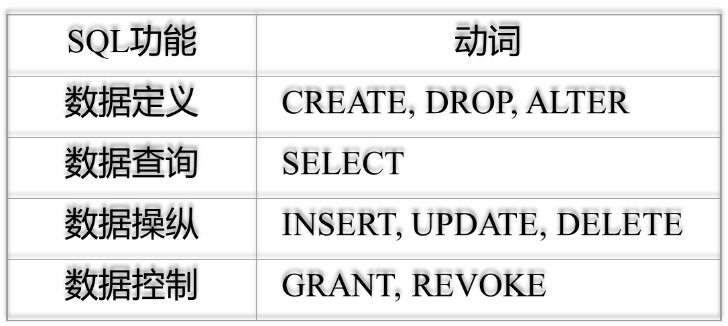
5. SQL语言具有:
  数据定义（创建、销毁）
  数据查询（数据查找）
  数据操纵（插入、更新、删除）
  数据控制（授权、撤回）
问题：以上四类功能的采用什么英文单词描述？

Slide 9
5.1.3 SQL数据库的体系结构
SQL语言支持数据库的三级模式结构，如下图所示。其中外模式对应于视图和部分基本表，概念模式对应于基本表，内模式对应于存储文件。
SQL
视图1
视图2
外模式
基本表1
基本表2
基本表3
基本表4
概念模式
存储文件1
存储文件2
内模式
SQL语言支持的关系数据库的三级模式结构

Slide 10
5.1.3 SQL数据库的体系结构
  基本表（BASE TABLE）：是独立存在的表，不是由其它的表导出的表。一个关系对应一个基本表，一个或多个基本表对应一个存储文件。
  视图（VIEW）：
  (1) 是一个虚拟的，从一个或几个基本表导出的表。
  (2) 本身不独立存在于数据库中，数据库中只存放视图的定义而不存放视图对应的数据，这些数据仍存放在导出视图的基本表中。
  (3) 当基本表中的数据发生变化时，从视图中查询出来的数据也随之改变，像一个窗口一样。

Slide 11


5.1.3 SQL数据库的体系结构
  我们通过窗户去看外面的风景，可以看到不同的景色，而透过视图可以看到数据库中自己感兴趣的内容。那视图在我们数据库系统中有什么作用？
  保护数据安全

Slide 12
5.2.1 数据类型
5.2 SQL语言基础
数字类型
  BIGINT： 8字节整数类型
  INT ： 4字节整数类型
  SMALLINT： 2字节整数类型
  TINYINT： 1字节整数类型
  注意：以上类型的精度都固定，都无小数。
  NUMERIC： 数值型类型，格式NUMERIC(N, M)，N表示总位数，M表示小数点右边的位数。
  DECIMAL：数值型类型，格式同NUMERIC。
  FLOAT：浮点数值类型，格式FLOAT(N)，实际系统中小数位数都固定。

Slide 13
5.2.1 数据类型
DECIMAL(p, s) 和 NUMERIC (p, s)
固定精度和小数位数。NUMERIC在功能上等价于 DECIMAL。
  p（精度）
最多可以存储的十进制数字的总位数，包括小数点左边和右边的位数。该精度必须是从 1 到最大精度 38 之间的值。默认精度为 18。
  s（小数位数）
小数点右边可以存储的十进制数字的最大位数。小数位数必须是从 0 到 p 之间的值。仅在指定精度后才可以指定小数位数。默认的小数位数为 0；因此，0 <= s <= p。最大存储大小基于精度而变化。

Slide 14
5.2.1 数据类型
BIT：布尔型
  布尔类型，取值TRUE和FALSE。
CHAR ( n ) :字符串类型
固定长度，长度为 n 个字节。n 的取值范围为 1 至 8,000，存储大小是 n 个字节。
VARCHAR ( n | max ) ：可变长度字符串类型
可变长度，n 的取值范围为 1 至 8,000。max 指示最大存储大小是 2^31-1 个字节。存储大小是输入数据的实际长度加 1 个字节。所输入数据的长度可以为 0 个字符。

Slide 15
5.2.1 数据类型
NCHAR ( n ) : Unicode字符串类型
n 个字符的固定长度的 Unicode 字符数据。n 值必须在 1 到 4,000 之间（含）。存储大小为两倍 n 字节。
NVARCHAR ( n | max ) ：Unicode可变字符串类型
可变长度 Unicode 字符数据。n 值在 1 到 4,000 之间（含）。max 指示最大存储大小为 2^31-1 字节。存储大小是所输入字符个数的两倍 + 2 个字节。所输入数据的长度可以为 0 个字符。

Slide 16
5.2.1 数据类型
时间
  DATATIME：长时间类型，一般格式为年-月-日 时:分:秒
  SMALLDATETIME：短时间类型，一般格式为年-月-日
  大对象
  IMAGE ：图像类型，可把图像等大对象以二进制流形式存入到数据库表。
  TEXT： 文本类型，可把大的文本对象以字符流形式存入数据库表。

Slide 17
5.3 SQL语言的数据定义
-----数据库的创建与管理
创建之前需要考虑的问题？
  数据库名字？
  一般创建后不能修改，见名知意，如：eduDB
  数据库文件存储路径？
  要根据实际物理磁盘情况进行分配
  数据库的大小？
  根据具体应用需求计算，如表的数量、业务量
  数据库的增长方式？
  以什么方式增长

Slide 18
两种创建方式
  SQL Management Studio
  SQL DDL (Data Description Language)
  这两种方式具有不同的用户对象
如何查看管理数据库？
如何修改数据库？

Slide 19
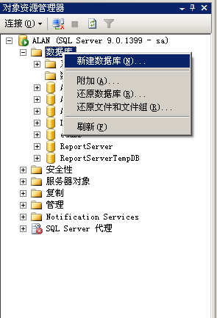
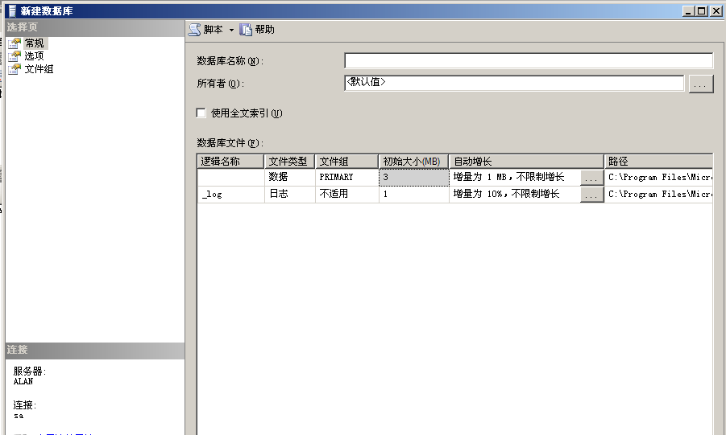
1.创建数据库
SQL Server Management Studio创建数据库
[数据库] -> 右键 -> 新建数据库 ->属性设置

Slide 20
创建数据库db_sale，示例：
  1、数据文件D:/Data，初始大小3MB，增长方式1MB
  2、日志文件D:/Log，初始大小1MB，增长方式10%

Slide 21
在SQL Server中，数据库对象至少对应两个文件：MDF文件和LDF文件：
  1、MDF文件用于存储数据库的所有对象，称为数据文件。
  2、LDF文件则存储数据库的操作日志，称为日志文件。保持的不是打印信息，而是操作记录。

Slide 22
SQL语法说明，只是辅助提示语句
  1、< > 尖括号中是语法元素的名称，必须包含。
  2、[ ]方括号中是选择语法，可以在构造SQL语句时决定是否省略这样的语法。
  3、{ } 大括号中是强制性语法组合。
  4、| 竖条将语法元素组分开，在构造SQL语句时，必须且只选择一个元素。
  注意：真实的SQL语句中不需要出现< > [ ] 和 |

Slide 23
SQL 创建数据库 （SOL语法对大小写不敏感，字符串用单引号表示）
CREATE DATABASE 数据库名
ON ( NAME = 数据文件名，
FILENAME = ‘具体路径\数据文件名.mdf ’,
SIZE = 初始文件大小 ,
MAXSIZE = 最大文件大小 | UNLIMITED,
FILEGROWTH = 文件每次增量 )
LOG ON ( NAME = 日志文件名，
FILENAME = ‘具体路径\日志文件名.ldf ’,
SIZE = 初始文件大小 ,
MAXSIZE = 最大文件大小 | UNLIMITED,
FILEGROWTH = 文件每次增量 );

Slide 24
Example
USE master
GO
CREATE DATABASE db_sale
ON
( NAME = db_sale_data,
FILENAME = ‘F:\Data\db_sale_data.mdf ’,
SIZE = 2176KB ,
MAXSIZE = UNLIMITED,
FILEGROWTH = 10%)

Slide 25
Example（续）
LOG ON
( NAME = db_sale_log,
FILENAME = ‘F:\Data\db_sale_log.ldf ’,
SIZE = 3840KB ,
MAXSIZE = UNLIMITED,
FILEGROWTH = 10%
);
GO

Slide 26
2.删除数据库
SQL SERVER Management Studio
SQL DDL
DROP DATABASE database_name
[ ,...n ]
database_name：指定要删除的数据库名称。

Slide 27
5.3 SQL语言的数据定义
-----创建、修改和删除数据表
创建数据表的SQL语法格式
在SQL语言中，表的基本语法格式为：
CREATE TABLE 表名
( 列定义 列约束，
列定义 列约束，
……
PRIMARY KEY (属性名) ,
CHECK (逻辑表达式) ,
FOREIGN KEY(属性名) REFRENCES 参照表(参照属性)
);

Slide 28
创建数据表的SQL语法格式
在表创建的基本语法格式中：
  表名 是合法标识符，数据库中不允许重名。表名最多可有128个字符，可包含中文、英文字母、下划线、#号、货币符号（￥）及AT符号(@)。
  列定义： 列名 数据类型
  所有列定义+列约束 及 表约束之间用逗号隔开。
  列约束为DEFAULT(值)表示若是该字段未被输入数据时，则以该默认值自动填入该字段。

Slide 29
例：创建学生关系表
CREATE TABLE S
(S# CHAR(9) PRIMARY KEY,
SNAME CHAR(10) NOT NULL,
SSEX CHAR(2) CHECK(SSEX IN (‘男’, ‘女’)),
SBIRTHIN DATETIME NOT NULL,
PLACEOFB CHAR(16),
CLASS CHAR(6) NOT NULL );

Slide 30
例：创建课程关系表
CREATE TABLE C
(C# CHAR(7) PRIMARY KEY,
CNAME CHAR(50) NOT NULL,
CHOUR INT NOT NULL,
CHECK (CHOUR BETWEEN 8 AND 64)
);

Slide 31
例：创建学习关系表
CREATE TABLE SC
(S# CHAR(9),
C# CHAR(7),
GRADE SMALLINT,
PRIMARY KEY(S#, C#),
FOREIGN KEY(S#) REFERENCES S(S#),
FOREIGN KEY(C#) REFERENCES C(C#),
CHECK(GRADE BETWEEN 0 AND 100));

Slide 32
定义完整性约束
在创建基本表时，除了每列都可以定义基本类型外，还可以对表进一步定义，如主键、空值的设定，使数据库用户能够根据应用的需要对基本表的定义做出更为精确的范围规定，这些规定成为完整性约束。
在SQL SERVER中，完整性约束的基本语法格式为：
[ CONSTRAINT 约束名 ] 约束类型
约束名：约束不指定名称时，系统会给定一个名称。后续讲解都不指定约束名。

Slide 33
在SQL SERVER中，对于基本表的约束类型分为列约束和表约束两大类。
  列约束是对某一个特定列的约束，包含在列定义中，直接跟在该列的其他定义之后，用空格分隔，不必指定列名；
  表约束与列定义相互独立，不包括在列定义中，通常用于对多个列一起进行约束，与列定义用’,’分隔，定义表约束时必须指出或包含要约束的那些列的名称。

Slide 34
在SQL SERVER中完整性约束形式上具体又分五种约束类型：
（1）NULL/NOT NULL约束
  是否允许该字段的值为NULL。
  NULL值不是0也不是空白，更不是填入字符串“NULL”，而是表示“不知道”、“不确定”或“没有数据”的意思。
  当某一字段的值一定要输入才有意义的时候，则可以设置为NOT NULL。
  只能用于定义列约束
  其语法格式如下： 列定义 NULL|NOT NULL

Slide 35
（2）UNIQUE约束
UNIQUE约束用于指明基本表在某一列或多个列的组合上的取值必须唯一。定义了UNIQUE约束的那些列称为唯一键，系统自动为唯一键建立唯一索引，从而保证了唯一键的唯一性。
唯一键允许为空，但系统为保证其唯一性，最多只可以出现一个NULL值。
UNIQUE既可用于列约束，也可用于表约束。
UNIQUE用于定义列约束时，其语法格式如下：
列定义 UNIQUE
UNIQUE用于定义表约束时，其语法格式如下：
UNIQUE(列名)

Slide 36
（3）PRIMARY KEY约束
PRIMARY KEY约束用于定义基本表的主键，起唯一标识作用，其值不能为NULL，也不能重复，以此来保证实体的完整性。
PRIMARY KEY与UNIQUE约束类似，通过建立唯一索引来保证基本表在主键列取值的唯一性，但它们之间存在着很大的区别：
  ①在一个基本表中只能定义一个PRIMARY KEY约束，但可定义多个UNIQUE约束；
  ②对于指定为PRIMARY KEY的一个列或多个列的组合，其中任何一个列都不能出现空值，而对于UNIQUE所约束的唯一键，则允许为空。

Slide 37
注意：不能为同一个列或一组列既定义UNIQUE约束，又定义PRIMARY KEY约束。
PRIMARY KEY既可用于列约束，也可用于表约束。
PRIMARY KEY用于定义列约束时，其语法格式如下：
列定义 PRIMARY KEY
PRIMARY KEY用于定义表约束时，其语法格式如下：
PRIMARY KEY (列名1, 列名2)

Slide 38
（4）FOREIGN KEY约束
FOREIGN KEY约束指定某一个列或一组列作为外部键，其中，包含外部键的表称（当前表）为从表，包含外部键所引用的主键或唯一键的表称主表。
系统保证从表在外部键上的取值要么是主表中某一个主键值或唯一键值，要么取空值。以此保证两个表之间的连接，确保了实体的参照完整性。
FOREIGN KEY既可用于列约束，也可用于表约束。
可用于列约束的语法格式为：
列定义 REFERENCES 主表名 (列名)
可用于表约束的语法格式为：
FOREIGN KEY 列名 REFERENCES 主表名 (列名)

Slide 39
（5）CHECK约束
CHECK约束用来检查字段值所允许的范围，如，一个字段只能输入整数，而且限定在0-100的整数，以此来保证域的完整性。
CHECK既可用于列约束，也可用于表约束。
其列约束的语法格式为：列定义 CHECK (条件)
其表约束的语法格式为：CHECK (条件)

Slide 40
2. 修改基本表（了解）
由于应用环境和应用需求的变化，经常需要修改基本表的结构，比如，增加新列和完整性约束、修改原有的列定义和完整性约束等。
SQL语言使用ALTER TABLE命令来完成这一功能，有如下三种修改方式：
(1). ADD方式增加新列
用于增加新列和完整性约束，定义方式同CREATE TABLE语句中的定义方式相同，其语法格式为：
ALTER TABLE 表名 ADD 新列名 数据类型 列约束；

Slide 41
(2). ALTER 方式修改列属性
用于修改某些列，其语法格式为：
ALTER TABLE 表名
ALTER COLUMN 列名 数据类型 NULL|NOT NULL;
注意：使用此方式有如下一些限制：
①不能改变列名；
②不能将含有空值的列的定义修改为NOT NULL约束；
③若列中已有数据，则不能减少该列的宽度，也不能改变其数据类型；
④只能修改NULL|NOT NULL约束，其它类型的约束在修改之前必须先删除，然后再重新添加修改过的约束定义。

Slide 42
(3). DROP方式删除约束定义或列
删除完整性约束定义，其语法格式为：
ALTER TABLE 表名 DROP 约束名;
删除列，其语法格式为：
ALTER TABLE 表名 DROP COLUMN 列名 CASCADE | RESTRICT;
说明：CASCADE表示删除该属性时同时删除引用该属性的视图和约束，串联删除；RESTRICT表示在没有视图或约束引用该属性时才能删除该属性，受限删除。

Slide 43
3. 删除基本表
当某个基本表无用时，可将其删除。
删除后，该表中的数据和在此表上所建的索引都被删除，而建立在该表上的视图不会随之删除，系统将继续保留其定义，但已无法使用。
如果重新恢复该表，这些视图可重新使用。
删除表的语法格式：
DROP TABLE 表名;
注意：只能删除自己建立的表，不能删除其他用户所建的表。

Slide 44
5.4 数据库表的更新
SQL语言的数据更新语句主要包括插入数据、修改数据和删除数据三种语句。
1 插入数据记录
插入数据是把新的记录插入到一个存在的表中。插入数据使用语句INSERT INTO，可分为以下几种情况。
<1> 插入一行新记录
语法格式为：
INSERT INTO 表名 ( 列名1, 列名2, …) VALUES(值1, 值2, ...)
其中，表名 是指要插入新记录的表
(列名1,列名2) 是可选项，指定待添加数据的列，
VALUES子句指定待添加数据的具体值。

Slide 45
列名的排列顺序不一定要和表定义时的顺序一致。
当指定列名表时VALUES子句值的排列顺序必须和列名表中的列名排列顺序一致，个数相等，数据类型一一对应。
INTO子句中没有指定列名，则新插入的记录必须在每个属性列上均有值，且VALUES子句中值的排列顺序要和表中各属性列的排列顺序一致。

Slide 46
例 在S表中插入一条学生记录（学号：S7；姓名：郑冬；性别：女；年龄：21；系别：自动化）。
  INSERT INTO S
  VALUES (‘S7’, ‘郑冬’, ‘女’, 21, ‘自动化’);
注意：
必须用逗号将各个数据分开，字符型数据要用单引号括起来。
INTO子句中没有指定列名，则新插入的记录必须在每个属性列上均有值，且VALUES子句中值的排列顺序要和表中各属性列的排列顺序一致。

Slide 47
<2> 插入一行的部分数据值
例 在SC表中插入一条选课记录（‘S7’, ‘C1’）。
  INSERT INTO SC (S#, C#)
  VALUES (‘S7’, ‘C1’);
将VALUES子句中的值按照INTO子句中指定列名的顺序插入到表中。
对于INTO子句中没有出现的列，则新插入的记录在这些列上将取空值，如上例的SCORE即赋空值。
但在表定义时有NOT NULL约束的属性列不能取空值。

Slide 48
2 修改数据记录
SQL语言可以使用UPDATE语句对表中的一行或多行记录的某些列值进行修改，其语法格式为：
    UPDATE 表名
    SET 列名= 表达式, 列名 = 表达式…
    WHERE 条件
其中：
表名 是指要修改的表
SET子句给出要修改的列及其修改后的值
WHERE子句指定待修改的记录应当满足的条件，WHERE子句省略时，则修改表中的所有记录。

Slide 49
<1> 修改一行
例 把刘伟教师转到信息系。
  UPDATE T
  SET DEPT=‘信息’
  WHERE TN=‘刘伟’;
<2> 修改多行
例 将所有学生年龄增加1岁
  UPDATE S
  SET AGE=AGE+1;

Slide 50
例 把教师表中工资小于等于5000元的讲师的工资提高20%。
  UPDATE T
  SET SAL=1.2*SAL
  WHERE SAL <=5000
  AND PROF = ‘讲师’;

Slide 51
3.删除数据记录
使用DELETE语句可以删除表中的一行或多行记录，其语法格式为：
  DELETE FROM 表名
  WHERE 条件
其中：
  表名 是指要删除数据的表。
  WHERE子句指定待删除的记录应当满足的条件，WHERE子句省略时，则删除表中的所有记录。

Slide 52
<1> 删除一行记录
例 删除刘伟教师的记录。
  DELETE FROM T
  WHERE TN= ‘刘伟’;
<2> 删除多行记录
例 删除所有教师的授课记录
  DELETE FROM TC;
执行此语句后，TC表即为一个空表，但其定义仍存在数据字典中，表的结构仍然存在，只是没有数据。

